Slide 1
Administración de Redes
Introducción a la administración de Redes

Slide 2
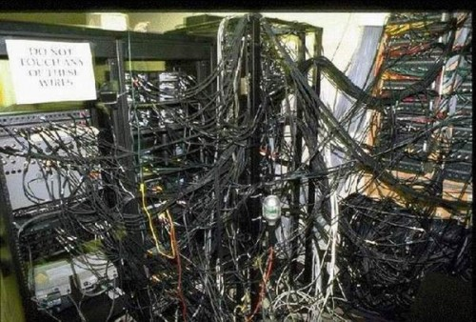
Introducción
Parte de la administración de sistemas?
Equivalente a la administración de sistemas, pero en red?

Slide 3
Tareas del admin
Planeación, diseño e implementación de la red/sectores
Conectar nuevos equipos a la red
Configuración de equipos
Reaccionar ante una falla de la red
Actualización de paquetes y equipos
Revisar el rendimiento de la red
Monitorear el tráfico
Aplicar acciones preventivas y reactivas a los ataques
Documentación de la red
Soporte al servicio

Slide 4
Administración de red (OSI)
Fault Management
Configuration Management
Accounting Management
Performance Management
Security Management

Slide 5
Fault Management
Reconocer → Aislar → Corregir → Documentar
El proceso de reconocer utiliza varios protocolos tales como SNMP y CMIP para la recolección de información.
Aislamos la falla para menor afectación y evitar propagaciones,
Finalmente se corrige la falla.
Todo el proceso tiene que ser documentado.

Slide 6
Configuration Management
Obtener → Aplicar → Rastrear
Monitorear las configuraciones actuales de los equipos y cambios en la configuración.
Mantener actualizados configuraciones, versiones y hardware.
Rastrear el funcionamiento ante cada cambio.

Slide 7
Accounting Management
Obtener → Decidir
Rastrear la utilización de la red y su información
Realizar importantes decisiones de negocio

Slide 8
Performance Management
Preparar →Obtener → Determinar
Se requiere preparar la red para el futuro (escalabilidad)
Obtener información (SNMP, monitoreo)
Asegurar un rendimiento aceptable

Slide 9
Security Management
Controlar → Detectar → Autorizar → Auditar
Asegurar el ambiente de la red.
Asegurar los recursos a quien debe ser.
Configuración y administración de Firewalls, IDS's, políticas de acceso...

Slide 10
Acrónimos de hoy
SNMP
CMIP
CMIS
SMIS
MIB
OSI

